Slide 1
第10章 IPSec协议
南京邮电大学信息安全系
《网络信息安全》教研组
南京邮电大学信息安全系

Slide 2
思政融入点
从包头字段“下一个头”探究网络数据包的封装原理——培养学生认真务实的态度和对科学的探究精神。
分析比较AH和ESP协议、传输模式和隧道模式的功能、特点和优缺点——辩证看待事物的优缺点，培养学生团队精神与合作能力。培养学生认真务实的态度和对科学的探究精神。
分析比较AH和ESP协议、传输模式和隧道模式的适用场合——培养学生实事求是、严谨认真、统筹规划的科学精神。

Slide 3
主要内容
10.1.1 IPSec概述
10.1.2 安全关联和安全策略
10.1 IPSec安全体系结构
10.2 IPSec安全协议——AH
10.3 IPSec安全协议——ESP
10.4 IPSec密钥管理协议——IKE
10.5 IPSec的安全问题
10.6 IPSec的使用现状
10.2.1 AH概述
10.2.2 AH头部格式
10.2.3 AH运行模式
10.3.1 ESP概述
10.3.2 ESP头部格式
10.3.3 ESP运行模式
南京邮电大学信息安全系

Slide 4
10.1 IPSec安全体系结构
10.1.1 IPSec概述
• 是IETF IPSec工作组设计的端到端的IP层安全通信的机制。
• 不是一个单独的协议，而是一组协议。
• 在IPv6中是必须的，在IPv4中可选。
• 最主要应用是作为第三层隧道协议实现VPN通信，为IP网络通信提供透明的安全服务。
南京邮电大学信息安全系

Slide 5
定义IPSec协议簇的RFC
RFC | 内 容
2401 | IPSec体系结构
2402 | AH协议
2403 | HMAC-MD5-96在AH和ESP中的应用
2404 | HMAC-SHA-1-96在AH和ESP中的应用
2405 | DES-CBC在ESP中的应用
2406 | ESP协议
2407 | IPSec DOI
2408 | ISAKMP协议
2409 | IKE协议
2410 | NULL加密算法及其在IPSec中的应用
2411 | IPSec文档路线图
2412 | OAKLEY协议
南京邮电大学信息安全系

Slide 6
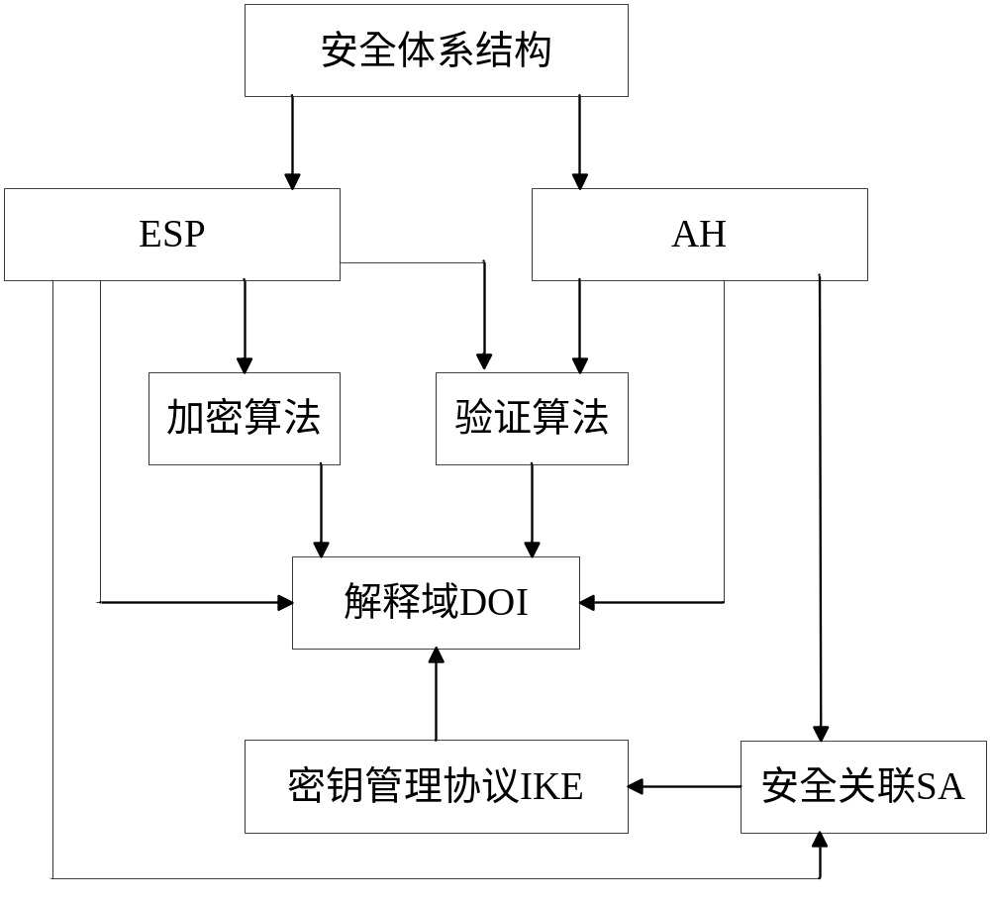
IPSec各组件的关系图
南京邮电大学信息安全系

Slide 7
IPSec的AH和ESP协议
数据完整性验证：Hash函数产生的验证码
数据源身份认证：计算验证码时加入共享会话密钥
防重放攻击：在AH报头中加入序列号
封装安全载荷ESP：除上述三种服务，还能够数据加密
两台主机之间
两台安全网关之间
主机与安全网关之间
鉴别头
AH
AH和ESP可
单独/嵌套使用
南京邮电大学信息安全系

Slide 8
IPSec的IKE协议
• 密钥交换协议IKE——负责密钥管理，定义了通信实体间进行身份认证、协商加密算法以及生成共享的会话密钥的方法。
• IKE将密钥协商结果保留在安全关联SA中，供AH和ESP以后通信时使用。
南京邮电大学信息安全系

Slide 9
IPSec的传输模式
• 保护IP包的载荷——上层协议TCP/UDP/ICMP/ AH/ESP。
• 只能提供两台主机之间的安全通信——需要在每台主机上安装软件。
• 不能隐藏主机的IP地址。
南京邮电大学信息安全系

Slide 10
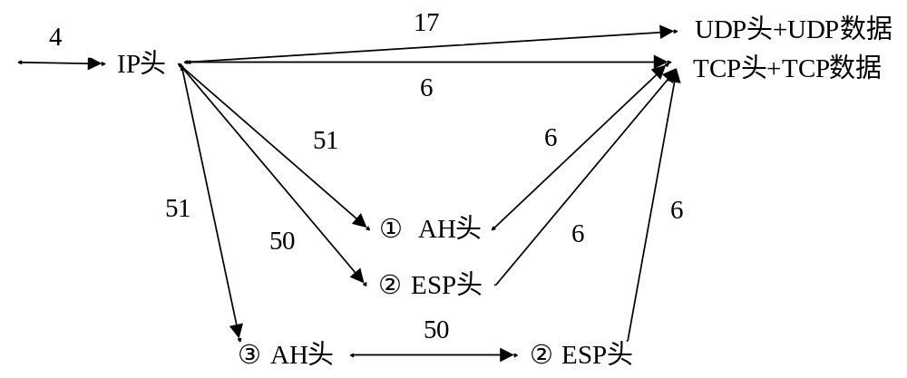
IPSec传输模式下的报文格式的修改
南京邮电大学信息安全系

Slide 11
IPSec的隧道模式
• 保护整个原始IP包——IP协议本身，大部分VPN都使用隧道模式。
• 只要一方是安全网关就必须使用隧道模式，在安全网关上安装VPN软件，负责数据加/解密。
• 可以隐藏内部主机和服务器的IP地址。
内部头由内部主机创建，是通信终点
外部头由提供IPSec的路由器创建，是IPSec终点
数据包的
两个IP头
南京邮电大学信息安全系

Slide 12
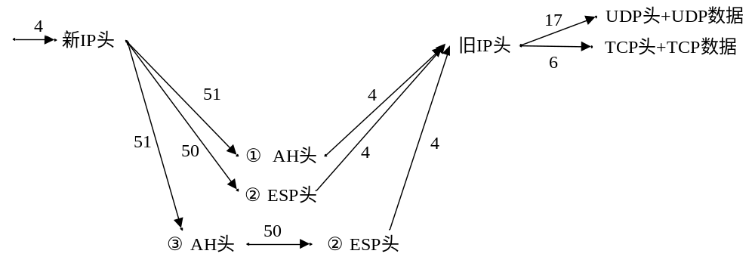
IPSec隧道模式下的报文格式的修改
南京邮电大学信息安全系

Slide 13
10.1.2 安全关联和安全策略
• AH/ESP使用SA保护通信，SA是构成IPSec的基础。
• 使用SA在无连接的IP服务中引入面向连接特性
——为通信活动提供安全服务的上下文。
SA特点：
• 每个通信方必须有进入/外出SA
• 一个SA不能同时提供AH和ESP保护
IPSec协议类型
运行模式
验证算法
加密算法
加密密钥
密钥生存期
抗重放窗口
计数器
南京邮电大学信息安全系

Slide 14
SA的管理方式和组成
1）手工管理：管理员手工维护，规模大时易出错；无生存期限制，除非手工删除，否则有安全隐患。
2）IKE自动管理：负责建立和动态维护SA，建立安全连接时，IPSec的内核会启动IKE来协商SA。
SPI（安全参数索引）：唯一标识报文所属的
同一个目的地的SA
源/目的IP地址：外出数据包指目的IP地址；
进入数据包指源IP地址
IPSec协议：采用AH还是ESP
SA三元组
南京邮电大学信息安全系

Slide 15
安全关联数据库SAD
SAD是将所有的SA以某种数据结构集中存储的列表。
IPSec对报文的处理过程是：
• 对于外出流量：若查找SAD发现相应SA不存在，IPSec将启动IKE协商一个SA，并存储到SAD中。
• 对于进入流量：IPSec从IP包中得到三元组，并用SPI在SAD中查找相应SA，以决定如何处理报文。
南京邮电大学信息安全系

Slide 16
安全策略数据库SPD
• 安全策略SP说明对IP数据包提供何种保护，并以何种方式实施保护。
SPD是将所有的SP以某种数据结构集中存储的列表。
发送或接收IP包时要查找SPD来决定如何进行处理：
• 丢弃：流量不能离开主机或者发送到应用程序；
• 不用IPSec：作为普通流量处理；
• 使用IPSec：这条安全策略要到SAD中查找一个SA。
南京邮电大学信息安全系

Slide 17
10.2 IPSec安全协议——AH
10.2.1 AH概述
• 用相同HMAC算法（HMAC-MD5或HMAC-SHA1）并共享密钥的双方才能产生相同的验证数据。
AH不提供加密服务
验证的范围不同
AH和ESP
的最大区别
ESP不验证IP报头，AH验证部分报头；
验证失败的包被丢弃，不需再耗时解密
结合使用AH和ESP保证机密性和完整性
南京邮电大学信息安全系

Slide 18
10.2.2 AH头部格式
① 下一个头：传输模式下AH保护传输层的包，该值是6（TCP）、17（UDP）或50（ESP）；隧道模式下AH保护整个IP包，该值是4。
② 有效载荷长度：值是整个AH数据的长度减2。
③ 保留
④ SPI：值为[256，2³²-1]。
⑤ 序列号：单调递增的计数器，表示AH包的序号。
⑥ 验证数据：可变长部分，包含完整性验证码ICV。
南京邮电大学信息安全系

Slide 19
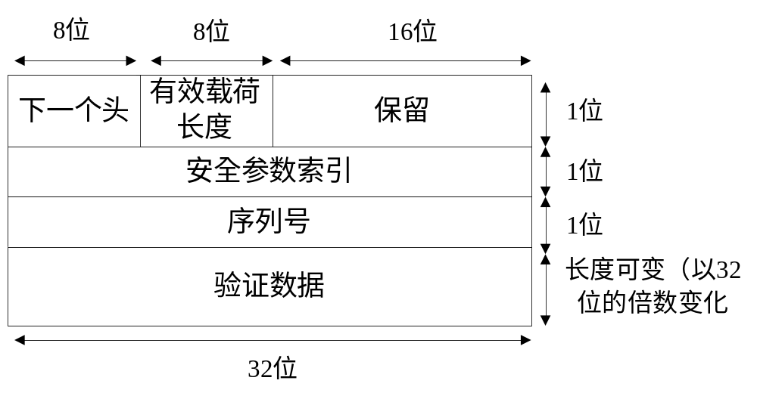
AH报文头部
南京邮电大学信息安全系

Slide 20
10.2.3 AH运行模式
（1）AH传输模式
AH头部插入到IP头部和传输层协议之间。
AH验证含头部的整
个IP包，因此不能修
改源/目的IP地址。
若包经过NAT网关
传送，其源/目的IP
地址必将改变。
传输模式AH和
NAT冲突即AH
不能穿越NAT。
南京邮电大学信息安全系

Slide 21
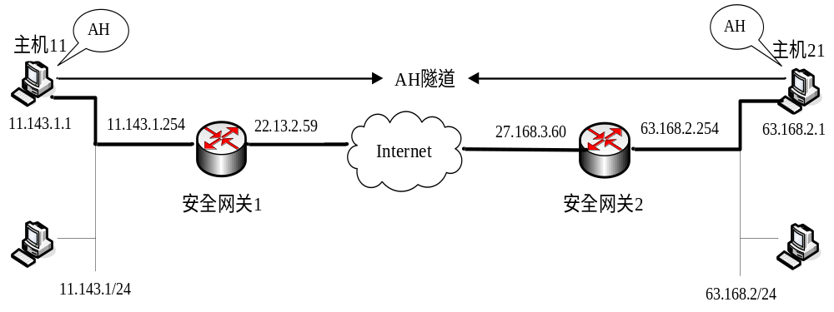
传输模式的AH实现
南京邮电大学信息安全系

Slide 22
AH传输模式的优缺点
• 内网中其他用户也不能理解或篡改11和21主机之间的传输内容；
• 分担IPSec处理负荷，避免IPSec处理的瓶颈问题。
• 希望实现传输模式的主机都必须安装IPSec协议，服务对端用户不透明（内存、处理时间）；
• 不能使用私有IP地址，必须用公有IP地址资源；
• 暴露子网内部拓扑。
南京邮电大学信息安全系

Slide 23
（2） AH隧道模式
AH头部插入到新IP头部和原始IP头部之间。
AH验证整个IP包，即隧道模式AH也不能穿越NAT。
发送方
接收方
整个IP包和验证密钥作为Hash算法的输入，散列值填充到AH头部的“验证数据”中
数据完整性
验证过程
整个IP包和验证密钥作为Hash算法的输入，散列值和AH头部的“验证数据”比较，一致说明该数据包未被篡改
南京邮电大学信息安全系

Slide 24
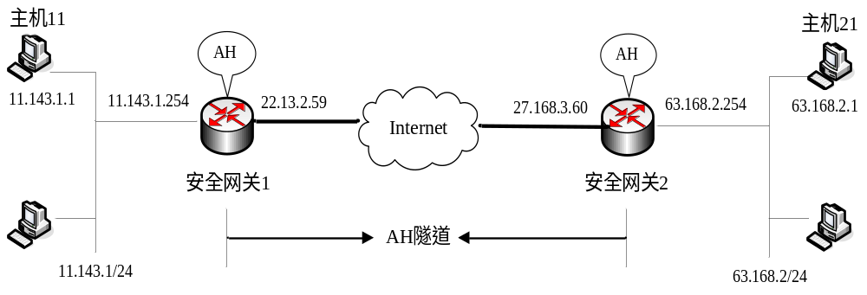
隧道模式的AH实现
内部头
通信终点
外部头
IPSec终点
外部头
IPSec终点
内部头
通信终点
南京邮电大学信息安全系

Slide 25
AH隧道模式的优缺点
• 子网所有用户都可透明享受安全网关提供的安全保护；
• 子网内部可使用私有IP地址，无须公有IP地址；
• 子网内部的拓扑结构被保护。
• 增大网关的处理负荷，容易形成通信瓶颈；
• 对内部诸多安全问题（如篡改等）不可控。
南京邮电大学信息安全系

Slide 26
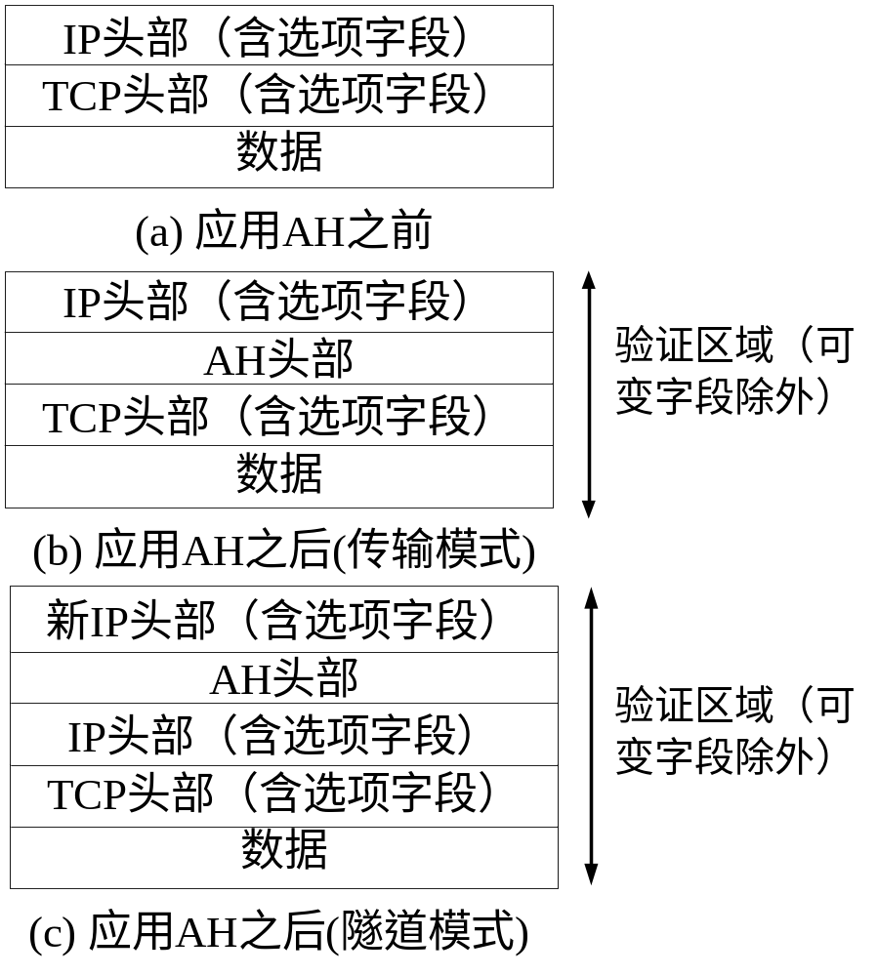
AH传输模式和隧道模式报文的格式
南京邮电大学信息安全系

Slide 27
10.3 IPSec安全协议——ESP
10.3.1 ESP概述
• ESP的验证范围比AH的要小。
• ESP具有特有的安全机制——加密，还可和其他隧道协议结合使用。
• ESP加密采用对称加密算法：DES-CBC和NULL，使用NULL指实际上不加密。
ESP头部：SPI和序列号
ESP尾部：填充项、填充长度和下一个头
南京邮电大学信息安全系

Slide 28
10.3.2 ESP头部格式
① SPI：值为[256，2³²-1]。
② 序列号：单调递增的计数器，表示ESP包的序号。
③ 报文有效载荷：采用加密时是密文，否则为明文。
④ 填充项：将待加密数据填充到4字节边界。
⑤ 填充长度：以字节为单位指示填充项长度。
⑥ 下一个头：表示紧跟在ESP头部后面的协议。
⑦ 验证数据：只有选择验证服务才有该字段。
南京邮电大学信息安全系

Slide 29
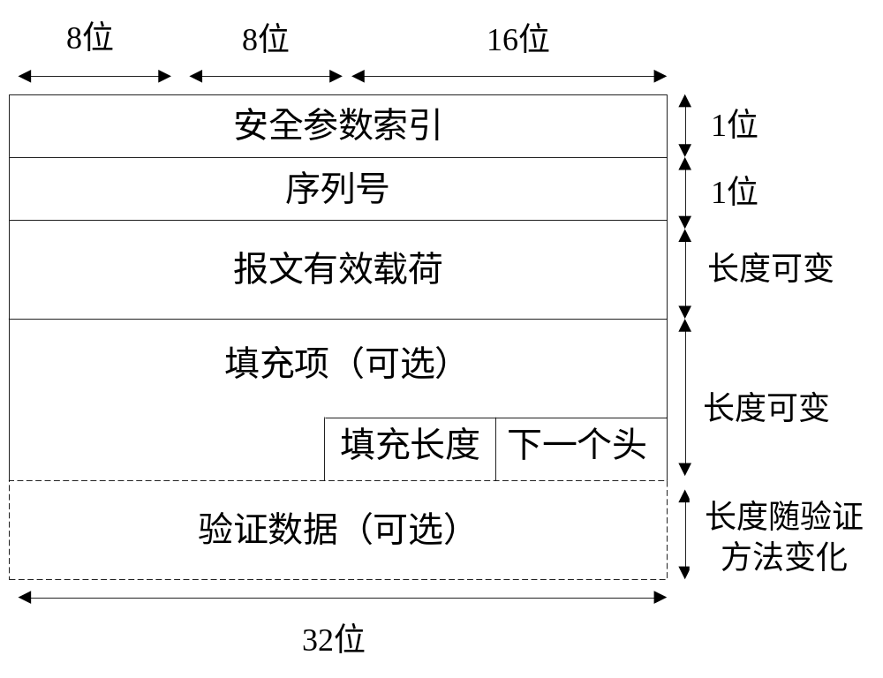
ESP报文头部
ESP头部
ESP尾部
南京邮电大学信息安全系

Slide 30
10.3.3 ESP运行模式
（1）ESP传输模式
ESP头部插入到IP头部和传输层协议之间。
1）若使用加密，SPI和序列号不能被加密：
① 若SPI被加密，接收端要解密必须找到SA，而查找SA又需要SPI——根本无法解密数据包。
② 序列号不会泄露明文信息——没必要加密。
不加密也使得不需要解密包就可判断是否重复。
南京邮电大学信息安全系

Slide 31
AH协议的适用场合
2）若使用验证，验证数据也不会被加密：
• 若SA需要ESP验证，则接收端在解密之前先验证。
• ESP不验证整个IP包，IP包头部不需要验证。
更强的验证服务
通信双方是公有IP地址 采用AH来验证
注重网络传输的性能
南京邮电大学信息安全系

Slide 32
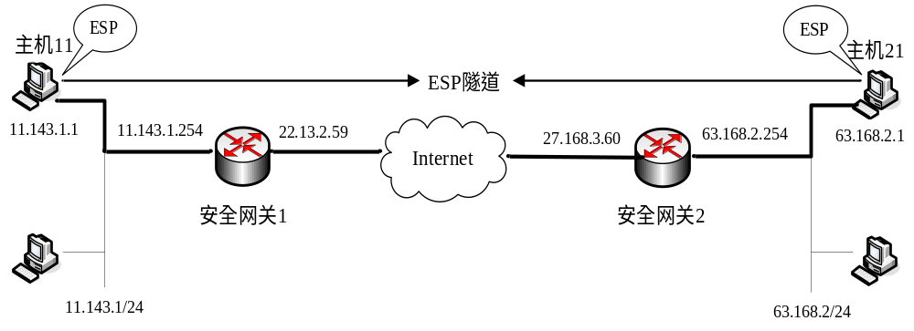
传输模式的ESP实现
南京邮电大学信息安全系

Slide 33
（2）ESP隧道模式
• ESP头部插入到新IP头部和原始IP头部之间，对整个IP包进行加密。
• 隧道模式下的IP报文中有两个IP头部：
① 里面IP头部（原始IP头部）：含有真实的源IP地址和目的IP地址；
② 外面IP头部（新IP头部）：IP地址是安全网关的IP地址，这样两个子网中的主机可以安全通信。
南京邮电大学信息安全系

Slide 34
ESP协议的适用场合
不被加密：路由器需要这些信息来寻找路由
不被验证：为了能穿越NAT
通信方是私有IP或在安全网关后，仍可使用ESP。
ESP隧道模式比ESP传输模式安全功能强大。
IPSec VPN更多使用ESP隧道模式。
若带宽利用率是关键问题，则用传输模式更适合。
外部
IP头部
南京邮电大学信息安全系

Slide 35

隧道模式的ESP实现
南京邮电大学信息安全系

Slide 36
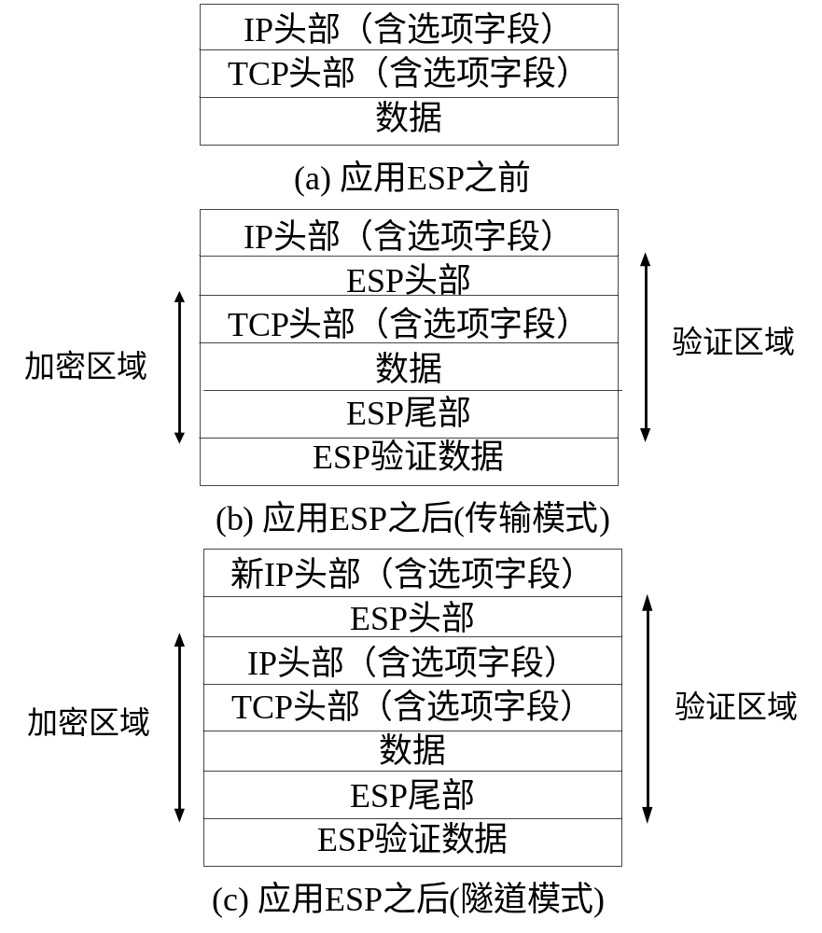
ESP传输模式和隧道模式报文的格式
南京邮电大学信息安全系

Slide 37
传输模式和隧道模式中AH和ESP功能的比较
认证服务方式 | 传输模式SA | 隧道模式SA
AH | 认证IP载荷和 IP头中的一部分 | 认证整个内部IP包和 部分外部IP包头部分
不带认证的 ESP | 加密IP载荷 | 加密内部IP包
带认证的 ESP | 加密IP载荷， 认证IP载荷 | 加密内部IP包， 认证内部IP包
南京邮电大学信息安全系

Slide 38
AH和ESP的嵌套使用
发送方封装时：先用ESP对原始报文加密
再用AH进行完整性计算
接收方解封时：先对数据进行完整性验证
再对通过验证的数据解密
（因为解密非常耗时）
IP头+AH头+ESP头+被保护数据包
南京邮电大学信息安全系

Slide 39
10.4 IPSec密钥管理协议——IKE
IKE（Internet密钥交换）协议可自动管理SA的建立、协商、修改和删除，是IPSec唯一的密钥管理协议。
ISAKMP的通用框架
OAKLEY的密钥交换模式 IKE
SKEME的共享和密钥更新技术
南京邮电大学信息安全系

Slide 40
ISAKMP协议
ISAKMP（安全关联密钥管理协议）：
① 定义协商、建立、修改和删除SA的过程/格式；
② 为SA的属性和使用SA的方法提供了通用的框架。
• 未定义具体的SA格式。
• 未定义任何密钥交换协议的细节。
• 未定义具体的加密/认证算法、密钥生成技术。
——它与密钥交换独立，可定义多个密钥管理协议
IKE用OAKLEY密钥交换，是ISAKMP的实例化
南京邮电大学信息安全系

Slide 41
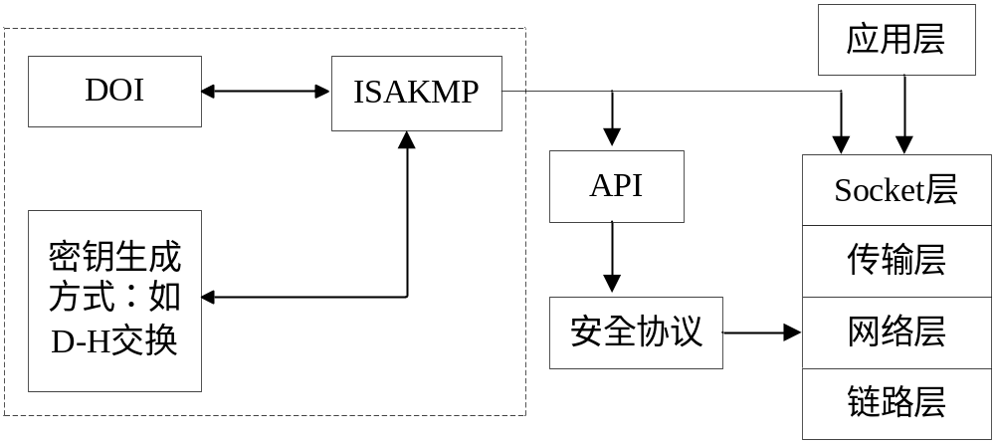
ISAKMP在协议栈中的位置
南京邮电大学信息安全系

Slide 42
IKE的两阶段协议
 | 交换模式 | 阶段作用 | 阶段功能 | 总的功能
第一阶段 | 主/野蛮模式 | 协商并创建一个通信信道IKE SA | 对信道进行验证；验证对方公钥证书 | 预先在通信实体间建立一个安全关联
第二阶段 | 快速模式 | 使用已建立的IKE SA建立IPSec SA | 协商建立用于IPSec协议的SA
南京邮电大学信息安全系

Slide 43
10.5 IPSec的安全问题
• 利用ESP的漏洞（是否真正提供验证数据）进行DoS攻击。
• 最多的攻击可能是“实现方式攻击”：由厂商决定选择哪种算法，但这种强制性会降低安全性。
• 接收方已终止会话，但发送方还会发数据，此时如何阻止接收方接收？
• 若接收端使用不安全CA，同时攻击者破坏了该CA，将来所有通信都很脆弱。
南京邮电大学信息安全系

Slide 44
10.6 IPSec的使用现状
IPSec的优点
• 为IP安全提供统一和切实可行的解决方案
• 对应用程序和终端用户透明
• 在IP层加密和/或认证所有流量
• IPSec报文类似于普通IP报文，无须改变中间网络设备就能通过任意IP网络
• IPSec协议的设计和实现有其独特的优越性
南京邮电大学信息安全系

Slide 45
IPSec的使用现状
IPSec似乎不如SSL、SSH应用广泛的原因：
① 使用IPSec加重路由器负担，很难得到网络运营商支持；
② IPSec的复杂也使得它的应用出现很多问题。
IPSec的关键技术：互操作性
浏览器的支持
QoS保证
支持多协议通信
穿越NAT
南京邮电大学信息安全系

